Slide 1
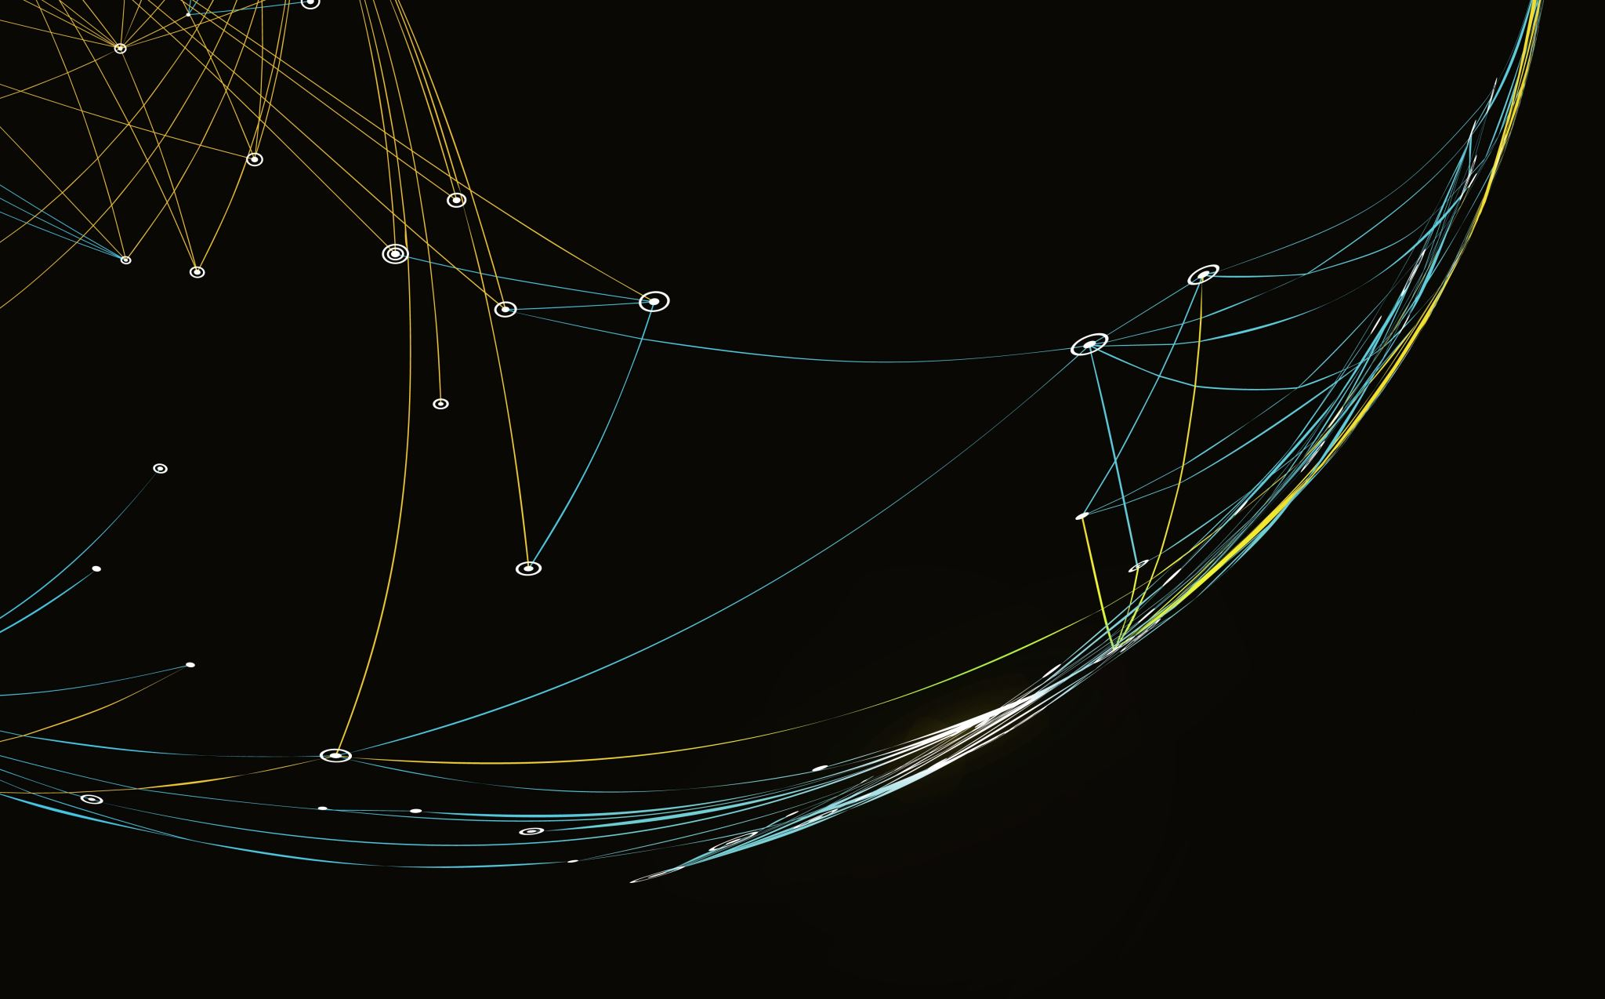

Inflação
$$Φ$$
FLUTUAÇÕES QUÂNTICAS PRIMORDIAIS GERAM A ESTURA EM LARGA-ESCALA
KaYNAN r. DE o. poMpeu
Seminário: QFT - 1
Ift – unesp

Slide 2
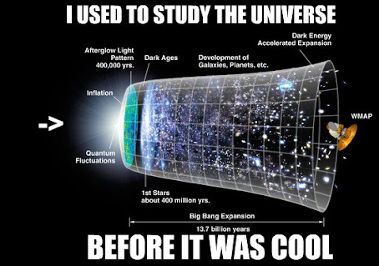
Sumário
Cosmologia para apressados
Motivações para a Inflação
Prévia
Os problemas do horizonte e da planitude
Como a inflação resolve esses problemas
Um campo escalar que varia lentamente
Perturbações cosmológicas
Quantização
Fonte: quickmeme.com
KaYNAN r. DE o. poMpeu
Seminário: QFT - 1
Ift – unesp

Slide 3
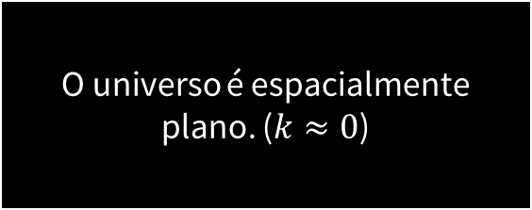
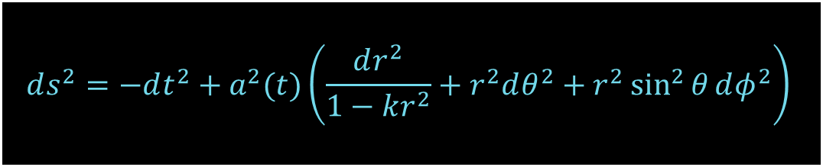
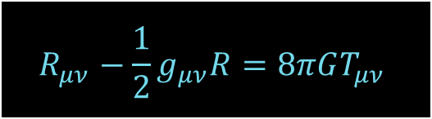
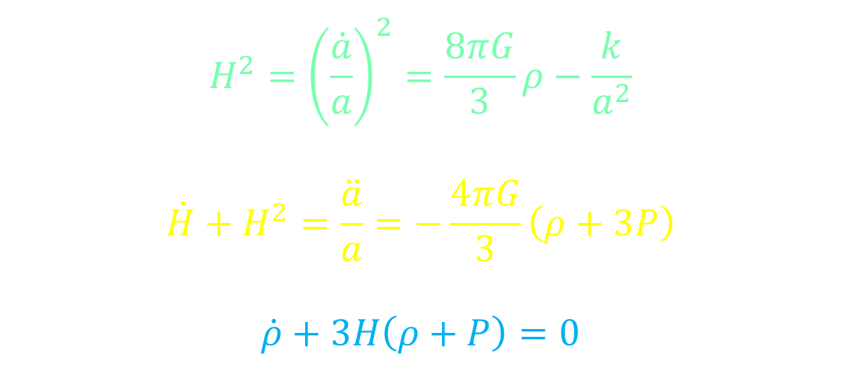
1. Cosmologia para apressados
$$R_{μν}−\frac{1}{2}g_{μν}R=8πGT_{μν}$$
O universo é Homogêneo e Isotrópico em largas escalas (~150 Mpc)
$$ds^{2}=−dt^{2}+a^{2}(t)\left(\frac{dr^{2}}{1−kr^{2}}+r^{2}dθ^{2}+r^{2}\sin^{2}{θ}dφ^{2}\right)$$
O universo está em expansão.
(Hubble, 1929)
$$H^{2}={\left(\frac{\dot{a}}{a}\right)}^{2}=\frac{8πG}{3}ρ−\frac{k}{a^{2}}$$
$$\dot{H}+H^{2}=\frac{\ddot{a}}{a}=−\frac{4πG}{3}\left(ρ+3P\right)$$
$$\dot{ρ}+3H\left(ρ+P\right)=0$$
O universo é espacialmente plano. ($k≈0$)
KaYNAN r. DE o. poMpeu
Seminário: QFT - 1
Ift – unesp

Slide 4
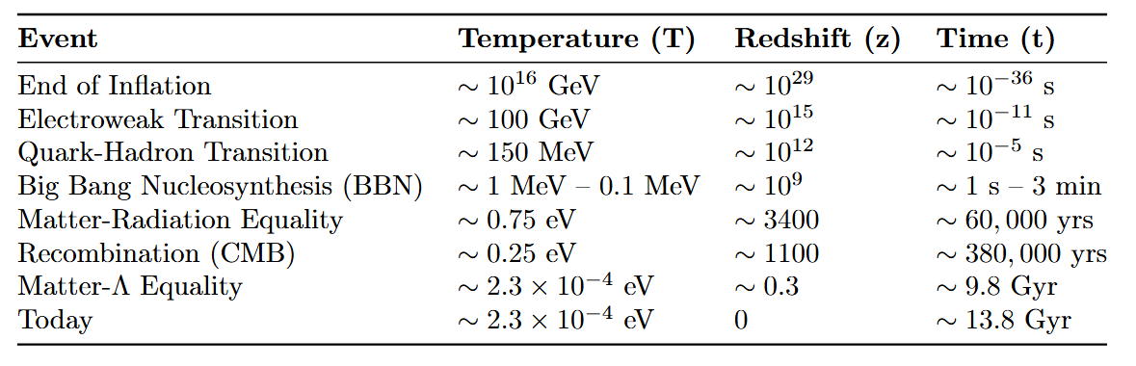
1. Cosmologia para apressados
🔥
Fonte: Baumann, 2022
KaYNAN r. DE o. poMpeu
Seminário: QFT - 1
Ift – unesp

Slide 5
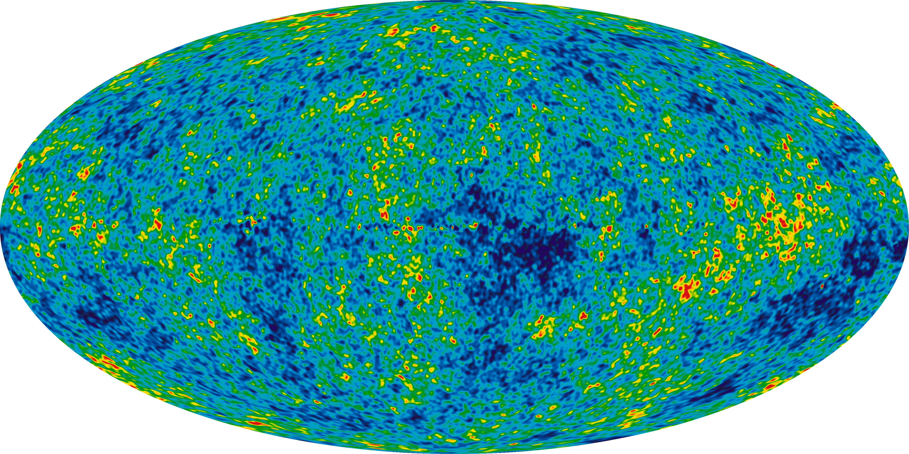





2. Motivações para a inflação: prévia
Uma fotografia do universo com apenas 370000 anos 👉
CMB
$$t_{rec}≈0.0004$$
$$t\left(Gyr\right)$$
BAO
-
+
-
+
H
+
-
+
Horizonte de partículas
-
H
+
-
+
-
H
-
+
-
H
H
+
-
+
-
+
H
Horizonte de Hubble
🔥
$$T\left(eV\right)$$
$$T_{rec}≈0.25$$
Recombinação
KaYNAN r. DE o. poMpeu
Seminário: QFT - 1
Ift – unesp

Slide 6
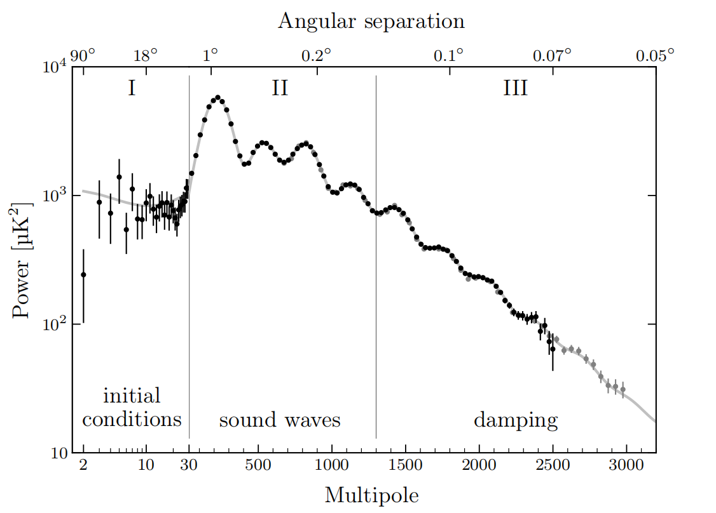
2. Motivações para a inflação: prévia
Uma fotografia do universo com apenas 370000 anos 👉
CMB
As flutuações de temperatura da CMB são analisadas estatisticamente medindo-se as correlações entre pontos quentes e frios em função de sua separação angular.
Horizonte de partículas
Horizonte de Hubble
Os modos de Fourier das flutuações primordiais possuem a mesma fase.
Fonte: Baumann, 2022
KaYNAN r. DE o. poMpeu
Seminário: QFT - 1
Ift – unesp

Slide 7


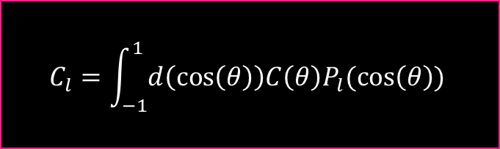
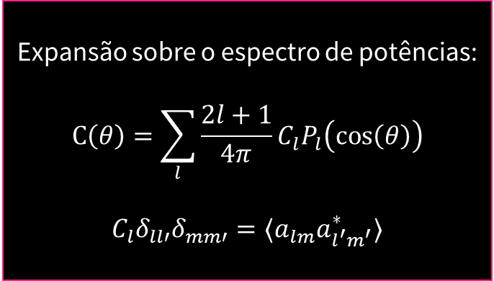
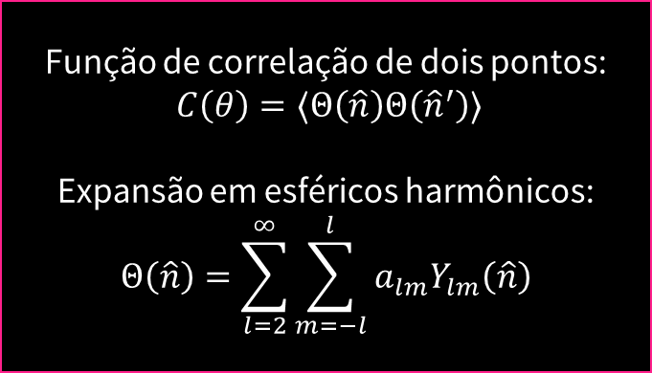
2. Motivações para a inflação: prévia
$$Θ\left(\hat{n}\right)=\frac{δT\left(\hat{n}\right)}{T_{0}}$$
$$T_{0}≈2.725 K$$
CMB
Função de correlação de dois pontos:
$C\left(θ\right)=⟨Θ\left(\hat{n}\right)Θ\left({\hat{n}}^{′}\right)⟩$
Expansão em esféricos harmônicos:
$$Θ\left(\hat{n}\right)=\sum_{l=2}^{∞}{\sum_{m=−l}^{l}{a_{lm}Y_{lm}\left(\hat{n}\right)}}$$
Expansão sobre o espectro de potências:
$$C\left(θ\right)=\sum_{l}{\frac{2l+1}{4π}}C_{l}P_{l}\left(cos\left(θ\right)\right)$$
$$C_{l}δ_{ll′}δ_{mm′}=⟨a_{lm}a_{l^{′}m^{′}}^{∗}⟩$$
Horizonte de partículas
Horizonte de Hubble
$$C_{l}=\int_{−1}^{1}{d\left(\cos\left(θ\right)\right)C\left(θ\right)P_{l}(cos\left(θ\right))}$$
Existe uma importante relação entre o espectro das perturbações primordiais de curvatura e o espectro angular de potências das anisotropias da CMB!
**Coming soon**
KaYNAN r. DE o. poMpeu
Seminário: QFT - 1
Ift – unesp

Slide 8
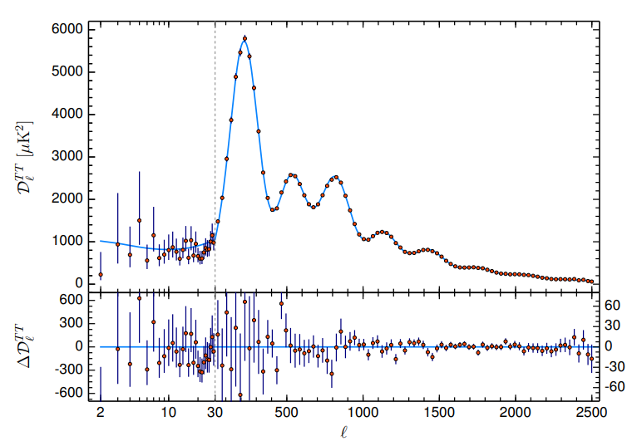

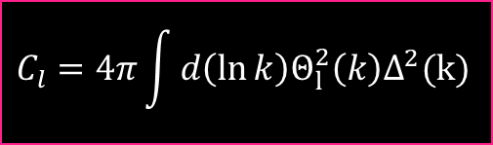
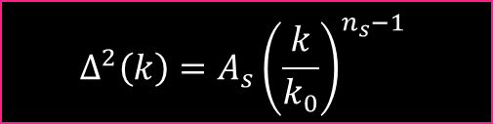

2. Motivações para a inflação: prévia
Homogênea e isotrópica em uma parte em ${10}^{5}$
Fonte: Adaptado de Planck colaboration 2018
CMB
Mudando a base:
$$n_{s}=0.965±0.004$$
$$C_{l}=4π\int{d\left(\ln{k}\right)Θ_{l}^{2}\left(k\right)Δ^{2}(k)}$$
Cosmic variance
Horizonte de partículas
Esse fitting é feito utilizando-se o ansatz:
$$Δ^{2}\left(k\right)=A_{s}{\left(\frac{k}{k_{0}}\right)}^{n_{s}−1}$$
Horizonte de Hubble
Quase invariante de escala!
A concordância é extraordinária.
KaYNAN r. DE o. poMpeu
Seminário: QFT - 1
Ift – unesp

Slide 9
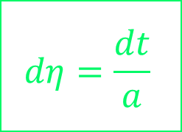

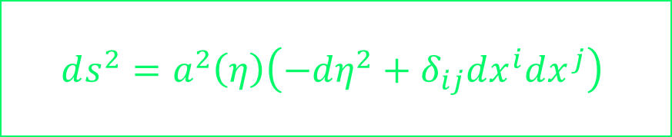
2. Motivações para a inflação: prévia
CMB
Definimos o tempo conforme $η$, de forma que os cones de luz na métrica cosmológica sejam linhas retas:
Horizonte de partículas
$$dη=\frac{dt}{a}$$
$$ds^{2}=a^{2}\left(η\right)\left(−dη^{2}+δ_{ij}dx^{i}dx^{j}\right)$$
Horizonte de Hubble
Um evento qualquer só pode ter sido influenciado por eventos que estão dentro do horizonte de partículas.
KaYNAN r. DE o. poMpeu
Seminário: QFT - 1
Ift – unesp

Slide 10
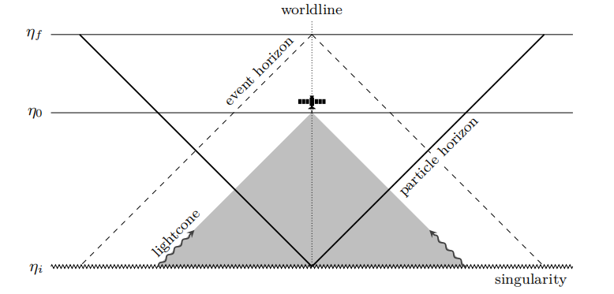
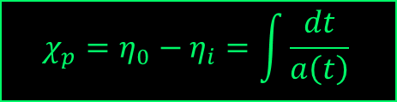

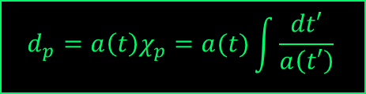
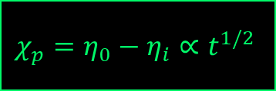
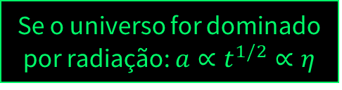
2. Motivações para a inflação: prévia
No passado as superfícies causalmente conectadas eram menores!
Fonte: Baumann, 2022
CMB
O horizonte de partículas decresce no passado.
Horizonte de partículas
$$d_{p}=2t$$
Horizonte de Hubble
$$χ_{p}=η_{0}−η_{i}=\int{\frac{dt}{a\left(t\right)}}$$
Se o universo for dominado por radiação: $a∝t^{1/2}∝η$
$$χ_{p}=η_{0}−η_{i}∝t^{1/2}$$
$$d_{p}=a\left(t\right)χ_{p}=a(t)\int{\frac{dt′}{a\left(t′\right)}}$$
Horizonte físico, ou próprio
KaYNAN r. DE o. poMpeu
Seminário: QFT - 1
Ift – unesp

Slide 11



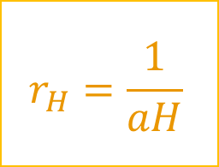

2. Motivações para a inflação: prévia
CMB
Em um universo em expansão:
Distância física = (fator de escala) x (distância comóvel)
Horizonte de partículas
$$v=Hr$$
Existe então uma superfície $R_{H}$ tal que a velocidade de recessão é igual à da luz.
$$R_{H}=\frac{c}{H}$$
Horizonte de Hubble
Tomando $c=1$ e escrevendo em termos de coordenadas comoveis ($R_{H}=ar_{H}$)
$$r_{H}=\frac{1}{aH}$$
KaYNAN r. DE o. poMpeu
Seminário: QFT - 1
Ift – unesp

Slide 12
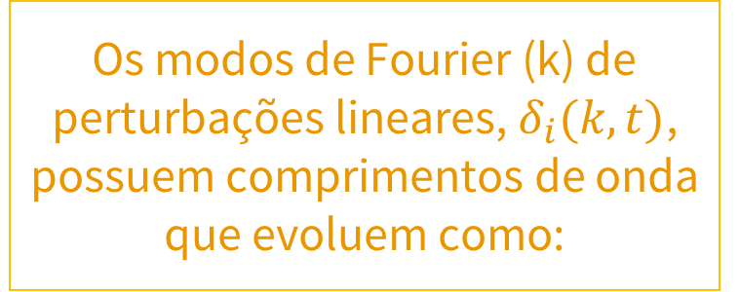

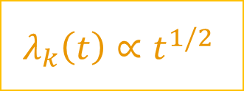
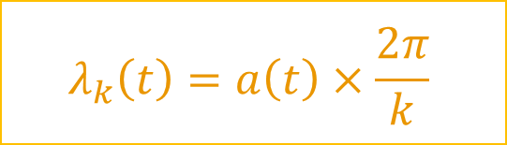
2. Motivações para a inflação: prévia
CMB
Ele mede o tamanho comóvel da região que está causalmente conectada em uma escala de Hubble.
Em um universo dominado por radiação:
$r_{H}∝t^{1/2}∝η$
Horizonte de partículas
Os modos de Fourier (k) de perturbações lineares, $δ_{i}(k,t)$, possuem comprimentos de onda que evoluem como:
$$λ_{k}\left(t\right)=a\left(t\right)×\frac{2π}{k}$$
Horizonte de Hubble
$$λ_{k}\left(t\right)∝t^{1/2}$$
Flutuações evoluem diferente dentro e fora do horizonte.
KaYNAN r. DE o. poMpeu
Seminário: QFT - 1
Ift – unesp

Slide 13
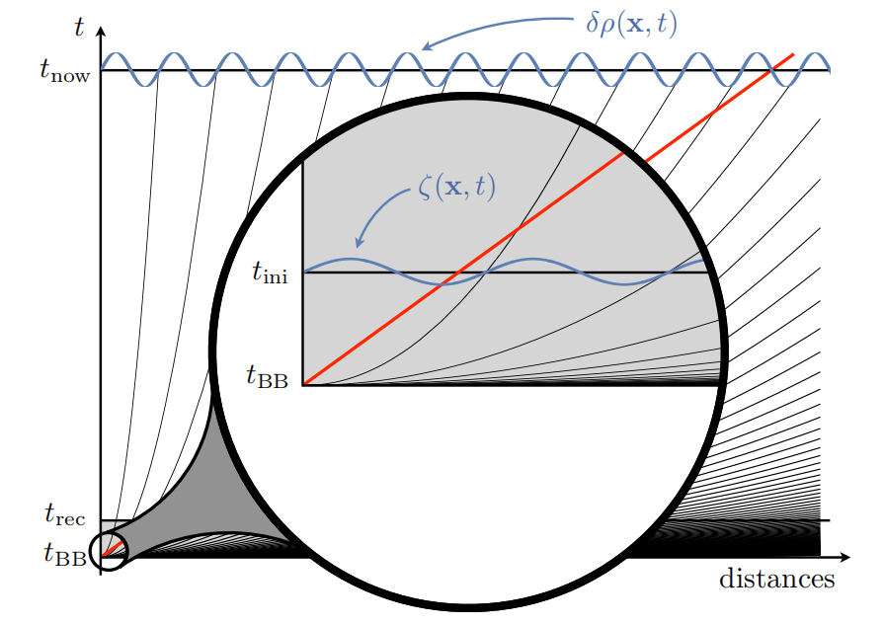
2. Motivações para a inflação: prévia
Fonte: Palma, 2008
CMB
Todas as inomogeneidade observadas existiram fora do horizonte imediatamente após a singularidade!
Horizonte de partículas
Horizonte de Hubble
A CMB mostra anisotropias com correlações em escalas angulares maiores do que o horizonte no instante de desacoplamento.
KaYNAN r. DE o. poMpeu
Seminário: QFT - 1
Ift – unesp

Slide 14
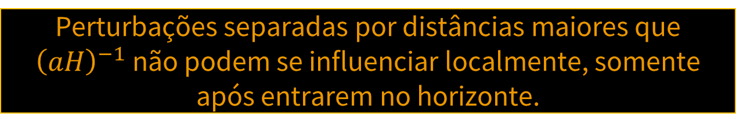
2. Motivações para a inflação: prévia
CMB
O Universo jovem era extremamente homogêneo e isotrópico ao longo de grandes escalas, apresentando pequenas flutuações primordiais.
Horizonte de partículas
Estabelece qual a distância máxima sobre a qual um evento do passado poderia influenciar um outro no futuro. Aumenta com o tempo, era menor no passado.
Horizonte de Hubble
Perturbações separadas por distâncias maiores que ${\left(aH\right)}^{−1}$ não podem se influenciar localmente, somente após entrarem no horizonte.
KaYNAN r. DE o. poMpeu
Seminário: QFT - 1
Ift – unesp

Slide 15

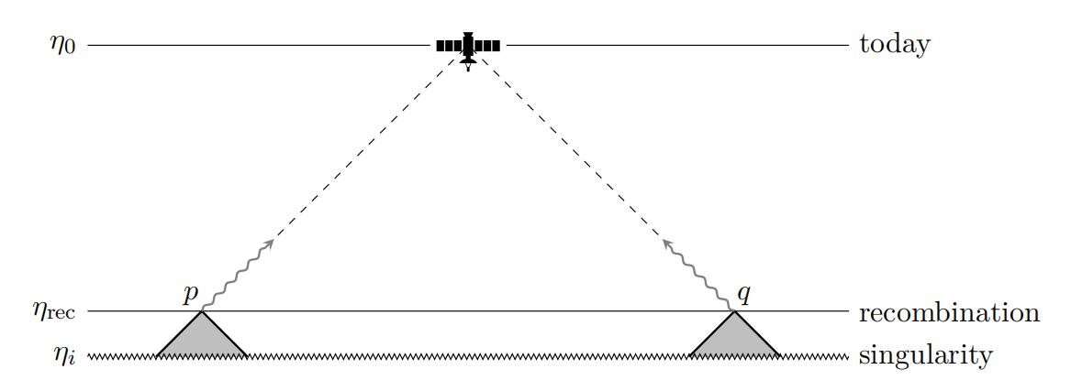


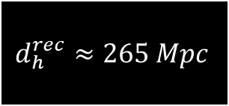
2. Motivações para a inflação: o problema do horizonte
A luz emitida pela CMB é extremamente homogênea e isotrópica ao longo de áreas que nunca estiveram causalmente conectadas. Como?
$$η=\int{\frac{d\left(\ln{a^{′}}\right)}{a^{′}H}}$$
$$d_{h}^{rec}≈265 Mpc$$
É possível demonstrar que isso corresponde a um ângulo subentendido de $2°$ no céu!
Existem perturbações que entram no horizonte antes da recombinação que estiveram fora do horizonte próximo da singularidade.
Como é possível que haja correlações entre as anisotropias da CMB em escalas não causais?
Fonte: Baumann, 2022
KaYNAN r. DE o. poMpeu
Seminário: QFT - 1
Ift – unesp

Slide 16
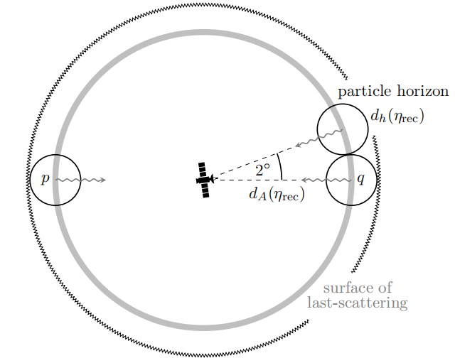
2. Motivações para a inflação: o problema do horizonte
Existe um total de 40000 “pedaços” do céu causalmente desconectados na CMB
E existem correlações entre as flutuações em escalas maiores que a compreendida pelo horizonte na época da recombinação.
Além disso a temperatura média é a mesma ao longo de todo o céu.
Qual a origem dessas correlações?
Fonte: Baumann, 2022
KaYNAN r. DE o. poMpeu
Seminário: QFT - 1
Ift – unesp

Slide 17
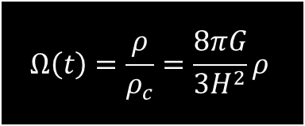
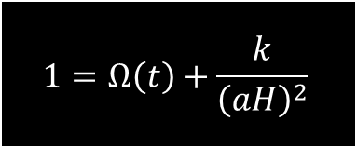
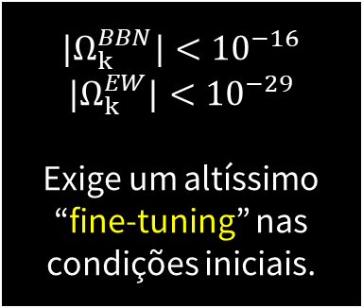

2. Motivações para a inflação: o problema da planitude
Quais condições iniciais o universo deveria ter para reproduzir o que é observado hoje?
O que determina o quão plano é o universo é a sua distribuição de matéria/energia.
Podemos escrever as equações de Friedmann como:
$$1=Ω\left(t\right)+\frac{k}{{\left(aH\right)}^{2}}$$
$$Ω\left(t\right)=\frac{ρ}{ρ_{c}}=\frac{8πG}{3H^{2}}ρ$$
Pior:
Exige um altíssimo “fine-tuning” nas condições iniciais, ao longo de regiões causalmente desconectadas!
$${|Ω}_{k}^{BBN}|<{10}^{−16}$$
$${|Ω}_{k}^{EW}|<{10}^{−29}$$
Exige um altíssimo “fine-tuning” nas condições iniciais.
Mas ${\left(aH\right)}^{−1}$ tende a diminuir no passado.
Se o Universo é plano hoje, tem que ter sido ainda mais plano no passado.
KaYNAN r. DE o. poMpeu
Seminário: QFT - 1
Ift – unesp

Slide 18
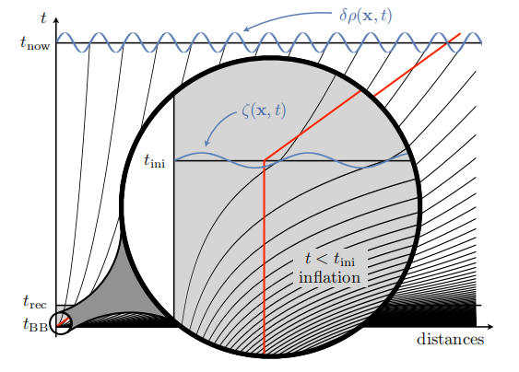
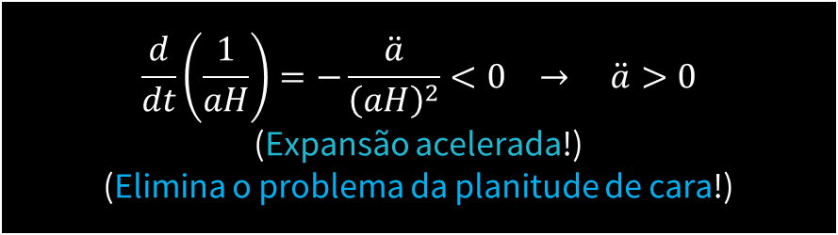
2. Motivações para a inflação
Fonte: Palma, 2008
Como a inflação resolve essas inconsistências?
Diminuindo o horizonte de Hubble!
$$\frac{d}{dt}\left(\frac{1}{aH}\right)=−\frac{\ddot{a}}{{\left(aH\right)}^{2}}<0 → \ddot{a}>0$$
(Expansão acelerada!)
(Elimina o problema da planitude de cara!)
Como conseguir expansão acelerada no universo?
KaYNAN r. DE o. poMpeu
Seminário: QFT - 1
Ift – unesp

Slide 19

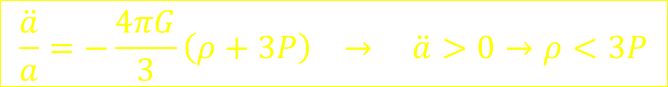
3. Um campo escalar que varia lentamente
Universo tipo De-Sitter
Olhando para a segunda equação de Friedmann
$$\frac{\ddot{a}}{a}=−\frac{4πG}{3}\left(ρ+3P\right) → \ddot{a}>0→ρ<3P$$
Uma constante cosmológica faz justamente isso (energia escura por exemplo)
$$H=H_{i}→ \dot{a}=H_{i}a → a∝e^{H_{i}t}$$
Mas nesse caso a inflação nunca termina.
Não é possível o universo se reaquecer para reproduzir o Big-Bang (reheating problem)
O Universo nessa fase tem que ter H quase constante.
KaYNAN r. DE o. poMpeu
Seminário: QFT - 1
Ift – unesp

Slide 20
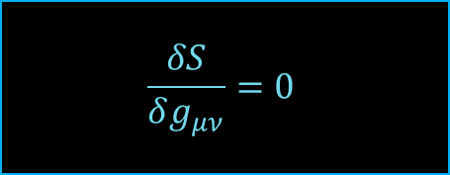
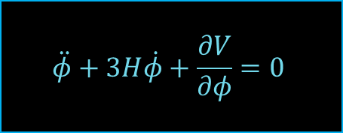
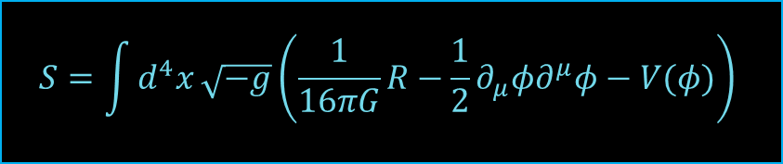

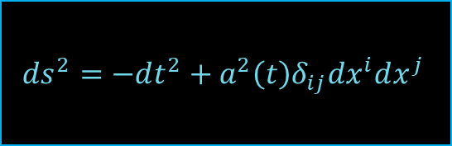
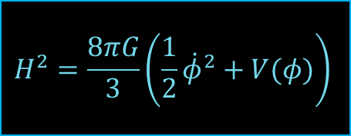
3. Um campo escalar que varia lentamente
Considere um universo dominado por um Campo escalar (Inflaton)
$$S=\int{d^{4}x}\sqrt{−g}\left(\frac{1}{16πG}R−\frac{1}{2}∂_{μ}φ∂^{μ}φ−V(φ)\right)$$
$$ds^{2}=−dt^{2}+a^{2}\left(t\right)δ_{ij}dx^{i}dx^{j}$$
$$\frac{δS}{δg_{μν}}=0$$
$$H^{2}=\frac{8πG}{3}\left(\frac{1}{2}{\dot{φ}}^{2}+V(φ)\right)$$
Se o termo potencial for dominante e quase constante, o parâmetro de Hubble é aproximadamente constante: Quase De-Sitter
$$\frac{δS}{δφ}=0$$
$$\ddot{φ}+3H\dot{φ}+\frac{∂V}{∂φ}=0$$
🙏
E finalmente temos campos no seminário de teoria quântica de campos
KaYNAN r. DE o. poMpeu
Seminário: QFT - 1
Ift – unesp

Slide 21
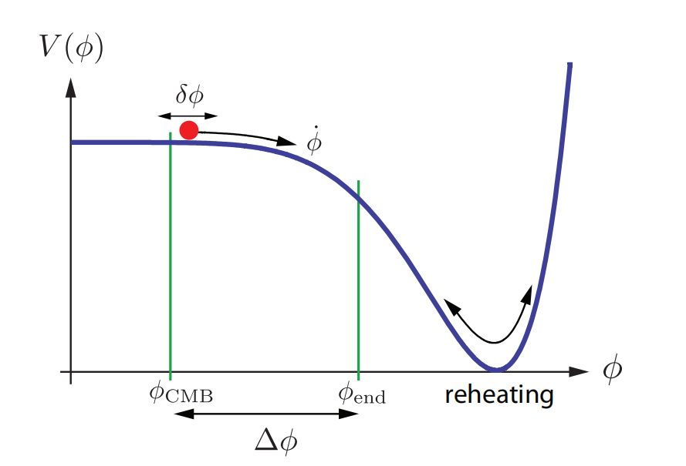
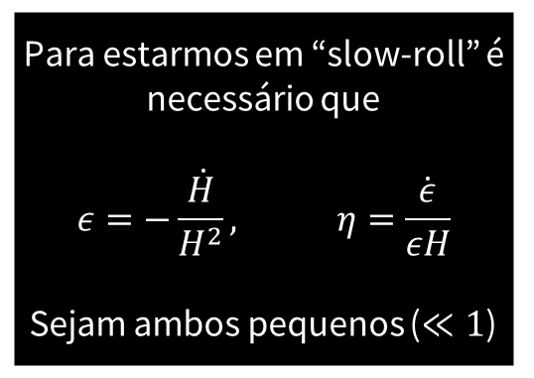
3. Um campo escalar que varia lentamente
Para estarmos em “slow-roll” é necessário que
$$ε=−\frac{\dot{H}}{H^{2}}, η=\dot{\frac{ε}{εH}}$$
Sejam ambos pequenos ($≪1$)
Daqui em diante buscamos entender como que as flutuações quânticas no vácuo do Inflaton dão origem às flutuações de curvatura primordiais.
Essas condições impõem fortes restrições na forma dos potenciais.
Fonte: Baumann, 2012
KaYNAN r. DE o. poMpeu
Seminário: QFT - 1
Ift – unesp

Slide 22
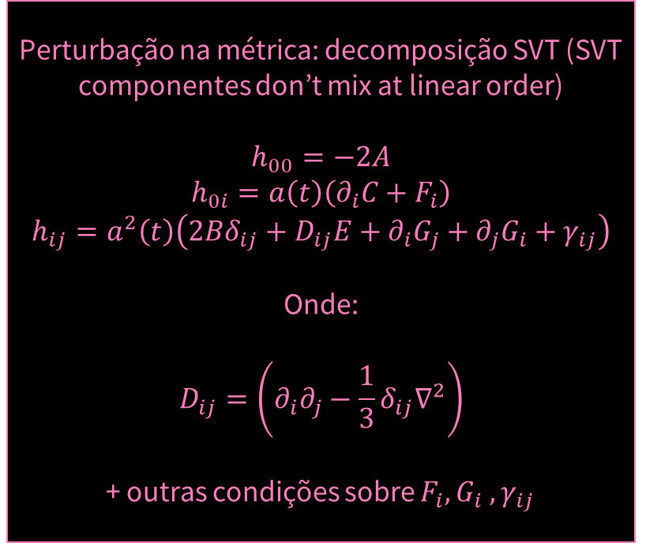
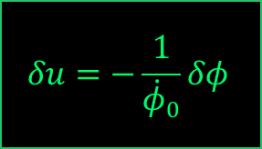

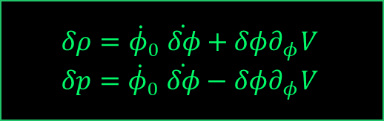


4. Perturbações cosmológicas
4 graus escalares
4 vetoriais
2 tensoriais
$${\left|h_{μν}\right|}^{2}≈0$$
$$g_{μν}={\overline{g}}_{μν}+h_{μν}$$
Perturbação na métrica: decomposição SVT (SVT componentes don’t mix at linear order)
$$h_{00}=−2A$$
$$h_{0i}=a\left(t\right)\left(∂_{i}C+F_{i}\right)$$
$$h_{ij}=a^{2}\left(t\right)\left(2Bδ_{ij}+D_{ij}E+∂_{i}G_{j}+∂_{j}G_{i}+γ_{ij}\right)$$
Onde:
$$D_{ij}=\left(∂_{i}∂_{j}−\frac{1}{3}δ_{ij}∇^{2}\right)$$
+ outras condições sobre $F_{i}, G_{i} , γ_{ij}$
Métrica do “Background”, FLRW
E para o campo escalar:
$$φ(x,t)=φ_{0}(t)+δφ(x,t)$$
$$δρ={\dot{φ}}_{0} \dot{δφ}+δφ∂_{φ}V$$
$$δp={\dot{φ}}_{0} \dot{δφ}−δφ∂_{φ}V$$
$$δu=−\frac{1}{{\dot{φ}}_{0}}δφ$$
KaYNAN r. DE o. poMpeu
Seminário: QFT - 1
Ift – unesp

Slide 23
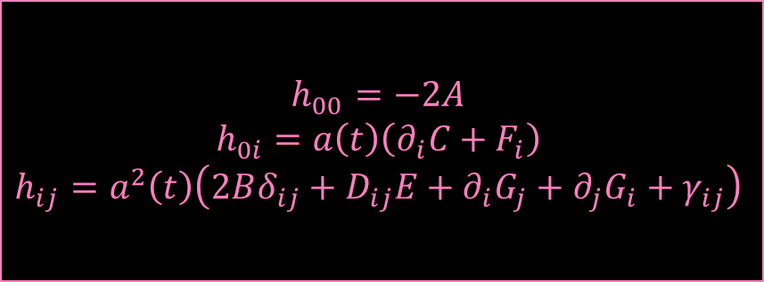
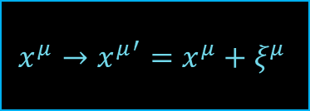




4. Perturbações cosmológicas: liberdade de gauge
$$φ(x,t)=φ_{0}(t)+δφ(x,t)$$
$$g_{μν}={\overline{g}}_{μν}+h_{μν}$$
$$δρ={\dot{φ}}_{0} \dot{δφ}+δφ∂_{φ}V$$
$$δp={\dot{φ}}_{0} \dot{δφ}−δφ∂_{φ}V$$
$$δu=−\frac{1}{{\dot{φ}}_{0}}δφ$$
$$h_{00}=−2A$$
$$h_{0i}=a\left(t\right)\left(∂_{i}C+F_{i}\right)$$
$$h_{ij}=a^{2}\left(t\right)\left(2Bδ_{ij}+D_{ij}E+∂_{i}G_{j}+∂_{j}G_{i}+γ_{ij}\right)$$
A Relatividade Geral é invariante sob diffeomorfismos.
$$x^{μ}→{x^{μ}}^{′}=x^{μ}+ξ^{μ}$$
Uma mudança de coordenadas reescreve as perturbações, podendo eliminar perturbações reais ou criar perturbações fictícias.
Gotta fix the gauge.
KaYNAN r. DE o. poMpeu
Seminário: QFT - 1
Ift – unesp

Slide 24








4. Perturbações cosmológicas: liberdade de gauge
Podemos trabalhar com quantidades que são invariantes de gauge, fixar o gauge, ou ambos.
$$ξ_{i}=∂_{i}ξ^{S}+ξ_{i}^{V}$$
$$x^{μ}→{x^{μ}}^{′}=x^{μ}+ξ^{μ}$$
$$φ(x,t)=φ_{0}(t)+δφ(x,t)$$
$$g_{μν}={\overline{g}}_{μν}+h_{μν}$$
$$δρ={\dot{φ}}_{0} \dot{δφ}+δφ∂_{φ}V$$
$$δp={\dot{φ}}_{0} \dot{δφ}−δφ∂_{φ}V$$
$$δu=−\frac{1}{{\dot{φ}}_{0}}δφ$$
$$h_{00}=−2A$$
$$h_{0i}=a\left(t\right)\left(∂_{i}C+F_{i}\right)$$
$$h_{ij}=a^{2}\left(t\right)\left(2Bδ_{ij}+D_{ij}E+∂_{i}G_{j}+∂_{j}G_{i}+γ_{ij}\right)$$
$$δρ^{′}=δρ+ξ_{0} \dot{\overline{ρ}}$$
$$δu^{′}=δu−ξ_{0}$$
$$δp^{′}=δp+ξ_{0}\dot{\overline{p}}$$
...
$$A^{′}=A+\dot{ξ_{0}}$$
$$C^{′}=C−\frac{1}{a}\left(\dot{ξ^{S}}+ξ_{0}−2Hξ^{S}\right)$$
$$F_{i}^{′}=F_{i}−\frac{1}{a}({\dot{ξ_{i}}}^{V}−2Hξ_{i}^{V} )$$
$$E^{′}=E−\frac{2}{a^{2}}ξ^{S}$$
$$B^{′}=B+Hξ_{0}−\frac{1}{3a^{2}}∇^{2}ξ^{S}$$
$$G_{j}^{′}=G_{j}−\frac{1}{a^{2}}ξ_{j}^{V}$$
KaYNAN r. DE o. poMpeu
Seminário: QFT - 1
Ift – unesp

Slide 25



4. Perturbações cosmológicas: liberdade de gauge
Existem algumas escolhas de gauge famosas, cada uma servindo a um propósito específico
Escolhemos o gauge comóvel, onde:
$$δφ=0, E^{′}=0, G_{i}^{′}=0$$
A perturbação de curvatura comóvel é a variável de interesse e é invariante de gauge.
$$ℛ=B−\frac{1}{6}∇^{2}E−Hδu$$
Curvatura do espaço nas hipersuperfícies comóveis: isso é, nas fatias espaciais da variedade no referencial comóvel, onde a velocidade peculiar da matéria é nula
A quantização é mais limpa no formalismo ADM
$$h_{ij}=a^{2}\left(η\right)\left(1+2ℛ\right)δ_{ij}$$
KaYNAN r. DE o. poMpeu
Seminário: QFT - 1
Ift – unesp

Slide 26




$\lim_{ε→0^{+}}{(5−ε)}$. Ação para a perturbação de curvatura
Escrevemos a métrica utilizando o formalismo ADM: (É mais fácil de separar os graus de liberdade físicos dos vínculos)
$$ds^{2}=−𝒩^{2}dt^{2}+q_{ij}\left(𝒩^{i}dt+dx^{i}\right)\left(𝒩^{j}dt+dx^{j}\right)$$
$$S_{EH}=\frac{1}{16πG}\int{dt}\int{d^{3}x}\sqrt{q}𝒩\left(R^{(3)}+K_{ij}K^{ij}−K^{2}\right)$$
A ação de Einstein-Hilbert torna-se:
A curvatura extrínseca é definida como:
$$K_{ij}=\frac{1}{2𝒩}\left({\dot{q}}_{ij}−∇_{i}𝒩_{j}−∇_{j}𝒩_{i}\right)$$
$$S_{φ}=\int{dt}\int{d^{3}x}\sqrt{q}𝒩\left(\frac{1}{2𝒩^{2}}{\left(\dot{φ}−𝒩^{i}∂_{i}φ\right)}^{2}−\frac{1}{2}q^{ij}∂_{i}φ∂_{j}φ−V(φ)\right)$$
A ação para um campo escalar minimamente acoplado à gravidade torna-se:
KaYNAN r. DE o. poMpeu
Seminário: QFT - 1
Ift – unesp

Slide 27




$\lim_{ε→0^{+}}{(5−ε)}$. Ação para a perturbação de curvatura
O ansatz $q_{ij}=a^{2}\left(t\right)e^{2ℛ}δ_{ij}$ é compatível com a perturbação incluída em todas as ordens em teoria de perturbação.
Introduzimos uma perturbação com a forma: $𝒩=1−δ𝒩$ e expandimos em segunda ordem em $𝒩, 𝒩_{i}$ e $ℛ$
Em primeira ordem obtemos vínculos não dinâmicos que uma vez substituídos na expressão em segunda ordem obtemos o resultado importante:
(Me rendi, não vou datilografar esse monstro aqui não)
$$S_{ℛ}^{(2)}=m_{pl}^{2}\int{d^{4}x}a^{3}ε\left[{\dot{ℛ}}^{2}−\frac{1}{a^{2}}{\left(∇ℛ\right)}^{2}\right]$$
KaYNAN r. DE o. poMpeu
Seminário: QFT - 1
Ift – unesp

Slide 28



5. Quantização em background curvo
Finalmente:
$$S_{ℛ}^{(2)}=m_{pl}^{2}\int{d^{4}x}a^{3}ε\left[{\dot{ℛ}}^{2}−\frac{1}{a^{2}}{\left(∇ℛ\right)}^{2}\right]$$
Uma vez que no nosso gauge $δφ=0$, as perturbações do campo são transferidas para o setor gravitacional.
Nos resta apenas quantizar $ℛ$ e calcular seu espectro de potência assumindo como verdadeira a aproximação de slow-roll.
KaYNAN r. DE o. poMpeu
Seminário: QFT - 1
Ift – unesp

Slide 29







5. Quantização em background curvo
Uma forma instrutiva de prosseguir é quantizando o campo escalar em De-Sitter (H = constante)
$$S=−\frac{1}{2}\int{d^{4}x}\sqrt{−g}\left(∂_{μ}φ∂^{μ}φ+m^{2}φ^{2}\right)$$
Introduzindo $u=a\left(τ\right)φ,$e escrevendo em tempo conforme:
$$S=−\frac{1}{2}\int{dτ}\int{d^{3}x}\left[{\left(u^{′}\right)}^{2}−{\left(∇u\right)}^{2}+\frac{1}{τ^{2}} \left(2−\frac{m^{2}}{H^{2}}\right)u^{2}\right]$$
Identificamos o momento canônico como $π\left(x, τ\right)=u′$
$$\left[\hat{u}\left(x, τ\right),{\hat{u}}^{′}\left(y,τ\right)\right]=iδ(x−y)$$
$$\frac{δS}{δ\hat{u}}=0 →$$
$${\hat{u}}^{′′}−∇^{2}\hat{u}−\frac{1}{τ^{2}}\left(2−\frac{m^{2}}{H^{2}}\right)\hat{u}=0$$
KaYNAN r. DE o. poMpeu
Seminário: QFT - 1
Ift – unesp

Slide 30






5. Quantização em background curvo
$${\hat{u}}^{′′}−∇^{2}\hat{u}−\frac{1}{τ^{2}}\left(2−\frac{m^{2}}{H^{2}}\right)\hat{u}=0$$
$$u_{k}^{′′}+\left[k^{2}−\frac{1}{τ^{2}}\left(2−\frac{m^{2}}{H^{2}}\right)\right]u_{k}=0$$
$${\hat{u}(x,τ)}^{ }= \int{\frac{d^{3}k}{{\left(2π\right)}^{3}}\left[u_{k}\left(τ\right){\hat{a}}_{k}e^{ikx}+u_{k}^{∗}\left(τ\right){\hat{a}}_{k}^{†}e^{−ikx}\right]}$$
$${\hat{π} (x,τ)}^{ }= \int{\frac{d^{3}k}{{\left(2π\right)}^{3}}\left[{u′}_{k}\left(τ\right){\hat{a}}_{k}e^{ikx}+{u′}_{k}^{∗}\left(τ\right){\hat{a}}_{k}^{†}e^{−ikx}\right]}$$
A solução geral para essa equação é uma combinação linear de funções de Hankel
$$u_{k}\left(τ\right)=α_{k}u^{\left(1\right)}\left(τ\right)+β_{k}u^{\left(2\right)}(τ)$$
$${\left[\hat{u}\left(x,τ\right),\hat{π} \left(y,τ\right)\right]=iδ\left(x−y\right) → \left[{\hat{a}}_{k},{\hat{a}}_{k}^{†}\right]=1 }^{ }$$
$${\left|α_{k}\right|}^{2}−{\left|β_{k}\right|}^{2}=1$$
Contanto que a relação Wronskiana seja satisfeita:
A escolha desses coeficientes define o vácuo da teoria.
${u_{k}\left(τ\right)u^{′}}_{k}^{∗}\left(τ\right)−{u_{k}′\left(τ\right)u}_{k}^{∗}\left(τ\right)=i$
KaYNAN r. DE o. poMpeu
Seminário: QFT - 1
Ift – unesp

Slide 31





5. Quantização em background curvo
Adaptado de Palma, 2008
Vácuo de Bunch-Davies: as soluções tem de corresponder ao que seria no vácuo em Minkowski no ultravioleta
$${Im(φ}_{k}(τ))$$
$$u_{k}\left(τ\right)=\frac{1}{2}\sqrt{\frac{π}{k}}{\left(−kτ\right)}^{\frac{1}{2}}e^{iπ\left(\frac{ν}{2}+\frac{1}{4}\right)}H_{ν}^{1}(−kτ)$$
$$ν^{2}=\frac{9}{4}−\frac{m^{2}}{H^{2}}$$
No limite em que m = 0:
$$φ_{k}\left(τ\right)=\frac{iH}{\sqrt{2k^{3}}}\left(1+ikτ\right)e^{−ikτ}$$
Subhorizon
Superhorizon
KaYNAN r. DE o. poMpeu
Seminário: QFT - 1
Ift – unesp

Slide 32



5. Quantização em background curvo
$$Δ\left(r_{12},τ\right)=\int{\frac{d^{3}k}{{\left(2π\right)}^{3}}\left(\frac{2π^{2}}{k^{3}}\right)Δ_{φ}\left(k,t\right)e^{−ikr_{12}}}$$
$Δ\left(r_{12},t\right)=⟨0\left|\hat{φ}\left(r_{1},t\right)\hat{φ}\left(r_{2},t\right)\right|0⟩$
$$Δ_{φ}\left(k,t\right)=\frac{1}{2π^{2}}k^{3}{\left|φ_{k}\left(t\right)\right|}^{2}$$
Espectro de potências adimensional
KaYNAN r. DE o. poMpeu
Seminário: QFT - 1
Ift – unesp

Slide 33





5. Quantização em background curvo
$$Δ_{φ}\left(k,t\right)=\frac{1}{2π^{2}}k^{3}{\left|φ_{k}\left(t\right)\right|}^{2}$$
$$φ_{k}\left(τ\right)=\frac{iH}{\sqrt{2k^{3}}}\left(1+ikτ\right)e^{−ikτ}$$
$$Δ_{φ}\left(k,t\right)=\frac{H^{2}}{4π^{2}}\left(1+{\left|kτ\right|}^{2}\right)$$
$$\left|kτ\right|→0$$
$$Δ_{φ}\left(k,t\right)=\frac{H^{2}}{4π^{2}}$$
Invariante de escala
KaYNAN r. DE o. poMpeu
Seminário: QFT - 1
Ift – unesp

Slide 34








5. Quantização em background curvo
$$ε=−\frac{\dot{H}}{H^{2}}$$
$$η=\dot{\frac{ε}{εH}}$$
Finalmente:
Prosseguimos da mesma forma.
$$S_{ℛ}^{(2)}=m_{pl}^{2}\int{dη}\int{d^{3}x}a^{2}ε\left[{\dot{ℛ}}^{2}−\frac{1}{a^{2}}{\left(∇ℛ\right)}^{2}\right]$$
Introduzindo
$u=m_{pl}^{2}\sqrt{2ε}aℛ$
E integrando por partes:
Isso é idêntico a ação de um campo escalar massivo em De Sitter com uma massa efetiva:
$$m^{2}={−3H}^{2}\left(ε+\frac{1}{2}η\right)$$
$$S_{ℛ}^{(2)}=\frac{1}{2}\int{dτ}\int{d^{3}x\left[{\left(u^{′}\right)}^{2}−{\left(∇u\right)}^{2}+a^{2}H^{2}\left(2−ε+\frac{3}{2}η+O(ε^{2},η^{2})\right)u^{2}\right]}$$
$$τ=−\frac{1}{aH(1−ε)}$$
Podemos demonstrar isso expandindo H nos parâmetros de slow-roll
$$S_{ℛ}^{(2)}=\frac{1}{2}\int{dτ}\int{d^{3}x\left[{\left(u^{′}\right)}^{2}−{\left(∇u\right)}^{2}+\frac{1}{τ^{2}}\left(2+ε+\frac{3}{2}η\right)u^{2}\right]}$$
KaYNAN r. DE o. poMpeu
Seminário: QFT - 1
Ift – unesp

Slide 35






5. Quantização em background curvo
$$ε=−\frac{\dot{H}}{H^{2}}$$
$$η=\dot{\frac{ε}{εH}}$$
$$S_{ℛ}^{(2)}=\frac{1}{2}\int{dτ}\int{d^{3}x\left[{\left(u^{′}\right)}^{2}−{\left(∇u\right)}^{2}+\frac{1}{τ^{2}}\left(2+ε+\frac{3}{2}η\right)u^{2}\right]}$$
$$u_{k}\left(τ\right)=\frac{1}{2}\sqrt{\frac{π}{k}}{\left(−kτ\right)}^{\frac{1}{2}}e^{iπ\left(\frac{ν}{2}+\frac{1}{4}\right)}H_{ν}^{1}(−kτ)$$
$$ℛ_{k}(τ)=\frac{iH_{0}}{\sqrt{4k^{3}M_{pl}^{2}ε_{0}}}{\left(\frac{k}{H_{0}}\right)}^{−ε−\frac{η}{2}}$$
$$ν=\sqrt{\frac{9}{4}+3ε+\frac{3}{2}η}≈\frac{3}{2}+ε+\frac{1}{2}η$$
$$ℛ_{k}(τ)=\frac{1}{\sqrt{8M_{pl}^{2}ε_{0}}}H_{0}^{1+ε_{0}+\frac{η_{0}}{2}}\sqrt{π}{\left(−τ\right)}^{\frac{3}{2}+ε+\frac{η}{2}} e^{iπ\left(\frac{ν}{2}+\frac{1}{4}\right)}H_{ν}^{\left(1\right)}\left(−kτ\right)$$
$$\left|kτ\right|→0$$
KaYNAN r. DE o. poMpeu
Seminário: QFT - 1
Ift – unesp

Slide 36





5. Quantização em background curvo
$$ε=−\frac{\dot{H}}{H^{2}}$$
$$η=\dot{\frac{ε}{εH}}$$
$$ℛ_{k}(τ)=\frac{iH_{0}}{\sqrt{4k^{3}M_{pl}^{2}ε_{0}}}{\left(\frac{k}{H_{0}}\right)}^{−ε−\frac{η}{2}}$$
$n_{s}$ restringe a forma do potencial inflacionário
$$Δ_{φ}\left(k,t\right)=\frac{H^{2}}{8π^{2}M_{pl}^{2}ε}{\left(\frac{k}{H}\right)}^{−2ε−η}$$
$$Δ^{2}\left(k\right)=A_{s}{\left(\frac{k}{k_{0}}\right)}^{n_{s}−1}$$
Quase invariante de escala!
$$n_{s}=0.965±0.004$$
(E tem bem mais: ondas gravitacionais primordiais, bispectrum...)
KaYNAN r. DE o. poMpeu
Seminário: QFT - 1
Ift – unesp

Slide 37

Muito obrigado a todos!
Principais referências:
Palma, Gonzalo A. Lecture notes on primordial cosmology. V Joint ICTP-Trieste/ICTP-SAIFR School on Cosmology.
Baumann, Daniel. TASI Lectures on Inflation. arXiv:0907.5424v2, 30 Nov 2012.
Baumann, Daniel. Cosmology. University Printing House, Cambridge CB2 8BS, United Kingdom, 2022.
KaYNAN r. DE o. poMpeu
Seminário: QFT - 1
Ift – unesp

